Slide 1
مفاهیم و روشها
طراحی آموزشی
اداره تکنولوژی آموزشی استان کردستان

Slide 2
مفاهیم

Slide 3
تدریس
درس
طرح درس

Slide 4
پیش بینی و تنظیم رویدادهای آموزشی بر اساس
اهداف
محتوا
امکانات موجود
ساخت شناختی کودکان

Slide 5
طرح درس و طراحی آموزشی ابزاری است برای تبدیل و ترجمه ی درس ها به زبان دانش آموز

Slide 6
چرا طرح درس؟
-طرح درس:
به معلم کمک می کند صرف نظر از اینکه تازه کار یا حرفه ای باشد در جریان تدریس بهتر عمل کند.
به تداوم و استاندارد سازی جریان آموزش کمک می کند
یک موقعیت یادگیری برای معلم به وجود می آورد
فعالیت های فراگیر را در کلاس پیش بینی می کند.
به مدیریت آموزشی کمک می رساند
به بهره گیری از تجارب همکاران می انجامد.
ابزاری برای هدایت یادگیری دانش آموز هستند.
...

Slide 7
چه؟
هدف هایی
روش ها و ابزاری
ارزشیابی
دانش آموزانی

Slide 8
انسجام(دانش آموز دلیل انجام فعالیت های مختلف را درک کند)
تنوع(استفاده از روش های متفاوت یادگیری با توجه به نوع فعالیت و ویژگی های دانش آموزان)
انعطاف پذیری(امکان تغییر وضعیت کلاس و طرح درس با توجه به شرایط و وضعیت متفاوت دانش آموز)

Slide 9
روشها

Slide 10
فرایند نگارش طرح درس
تعیین اهداف تدریس
1
2
انتخاب روش ها و فنون تدریس
3
تدوین طرح درس
تولید مواد کمک کننده به یادگیری دانش آموزان
سنجش آموخته های دانش آموزان
4
5
6
7
سازماندهی محتوای تدریس
شناسایی منابع مورد نیاز تدریس

Slide 11
شناختی
مهارتی
نگرشی

Slide 12
طبقه بندی حیطه ی اهداف آموزشی
دانش
فهمیدن
کاربرد
تجزیه و تحلیل
ترکیب
ارزشیابی
حیطه ی شناختی

Slide 13
طبقه بندی حیطه ی اهداف آموزشی
توجه
پاسخ دادن
ارزش گذاری
سازمان بندی
تبلور شخصیت
حیطه ی نگرشی

Slide 14
طبقه بندی حیطه ی اهداف آموزشی
آمادگی و تقلید
اجرای عمل بدون کمک
دقت
هماهنگی حرکات
عادی شدن
حیطه ی مهارتی

Slide 15
تحلیل اهداف
اهداف کلی
تبدیل اهداف کلی به جزیی
تبدیل اهداف جزیی به رفتاری(عملکردی)

Slide 16
تحلیل اهداف
هدف کلی:
-هر موضوع درسی تنها یک هدف کلی دارد
-هدف کلی باید در قالب جمله های کلی و بدون فعل نوشته شود
مثال:
-آشنایی با عدد های دو رقمی
-آشنایی با لایه مختلف زمین
-آشنایی با ماشین ها
-مقایسه ی اعداد
-...

Slide 17
تحلیل اهداف
اهدف جزیی:
-اهداف جزیی در راستای اهداف کلی قرار دارد.
-اهداف جزیی از هدف کلی جزیی تر و کلی تر از اهداف رفتاری می باشد.
-ممکن است از هر هدف جزیی چندین هدف رفتاری مشتق شود.
-...
مثال:
-آشنایی با ماشین های ساده
-آشنایی با ماشین های پیچیده
-مقایسه ی انواع ماشین ها
-بررسی فایده های ماشین ها
-کاربرد های مختلف ماشین ها

Slide 18
تحلیل اهداف
اهداف رفتاری:
چگونگی تبدیل اهداف جزیی به عملکردی:
شرایط:موقعیت ها ،محدودیت ها،ملزومات،مواد و تجهیزاتی است که رفتار تحت تاثیر آن شکل می گیرد.(مثال:با در دست داشتن فهرستی از اصطلاحات...،با اعداد فرد...،با استفاده از جدول اعداد...)
عملکرد:رفتاری است که در قالب هایی چون مهارت،دانش و نگرش تحت شرایطی خاصی از فرد سر می زند .(مثال:آیات را ...روخوانی می کند،جملات را ....ترجمه می کند،اعداد را ...تقسیم می کند و...)
معیار:در نظر گرفتن میزان کار مورد نیاز یا دقت و درستی کاری است که باید انجام شود.مثال:(دو خط را...، سه کلمه را....،یک سوره را... ).

Slide 19
تحلیل اهداف
مثال:
دانش آموز بتواند:
- با توجه به کتاب ،ماشین های ساده را در قالب چند جمله ی کوتاه تعریف کند
-با توجه به ویژگی های ماشین های ساده و ماشین های پیچیده آنها در قالب چند جمله ی کوتاه مقایسه کند
-با استفاده از یک چوب ،یک سطل آب و یک تکیه گاه و بدون کمک یک اهرم بسازد.
-با استفاده از نگاره ی قرآنی سه آیه را بخش خوانی کند.

Slide 20
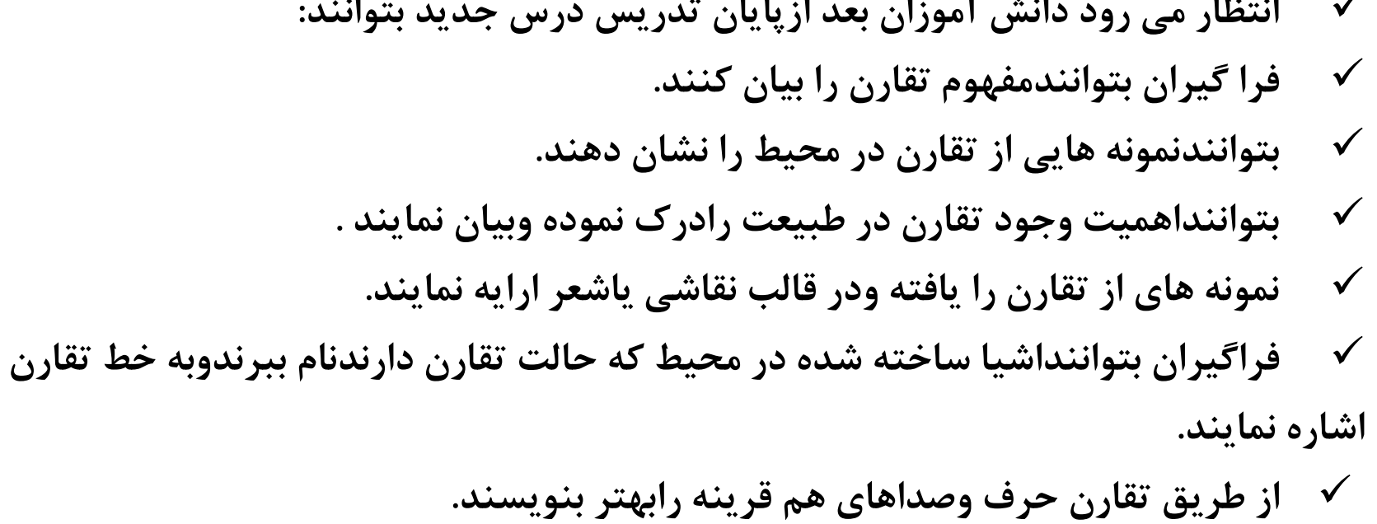

Slide 21
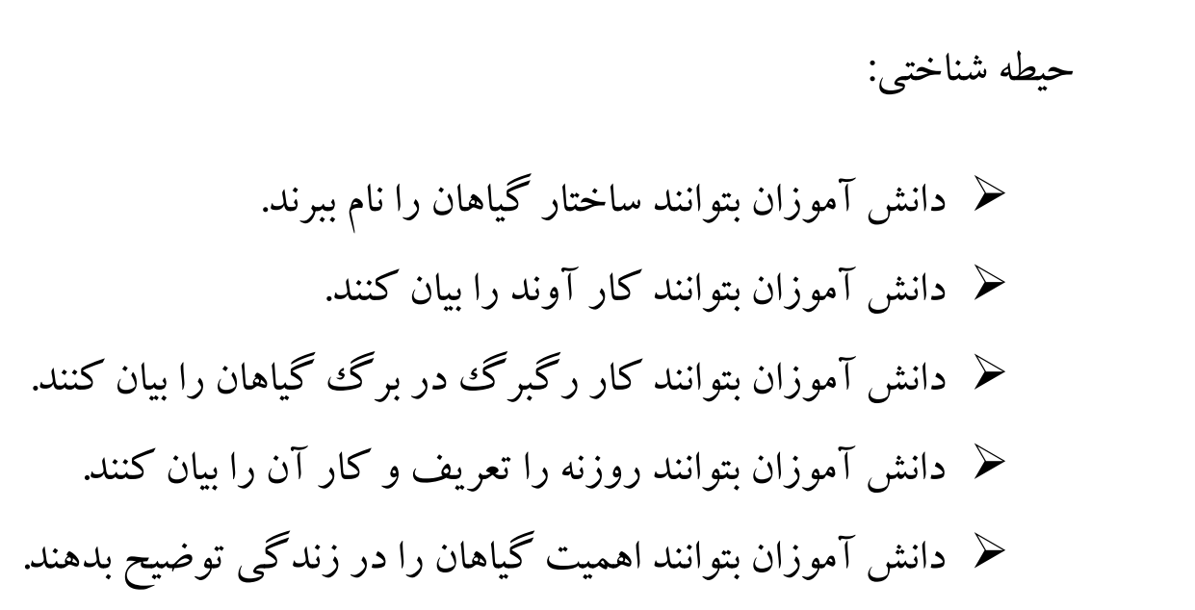

Slide 23
موضوع
وضعیت تحصیلی
شرایط امکانات

Slide 24
هدف از انتخاب روش تدریس
ایجاد انگیزه در دانش آموز برای رغبت به مشارکت
تدارک فعالیت ها و ابزارهای مناسب برای فراگیری محتوا

Slide 25
تشریح اهداف
عملکردهای مورد انتظار از دانش آموز
شناخت ویژگی های سنی،شخصیتی و سبک یادگیری دانش آموزان
بهره گیری در عمل

Slide 26
الگوهای سیستم رفتاری
غیر مستقیم
افزایش عزت نفس
الگوهای اجتماعی
یاران در یادگیری
کاوشگری ساخت یافته
الگوی های پردازش اطلاعات
استقرایی
دریافت مفهوم
تسلط یاب
الگوهای فردی
تفحص گروهی
ایفای نقش
کاوشگری به روش محاکم قضایی
کلمه-تصویر
کاوشگری علمی
یادیار
بدیعه پردازی
پیش سازمان دهنده
آموزش مستقیم
شبیه سازی
یادگیری اجتماعی

Slide 27
ویژگی های الگوی پردازش اطلاعات
1-کشش ذاتی انسان برای درک جهان
2- نظم بخشیدن به جهان اطراف از طریق سازماندهی و گردآوری اطلاعات
3-کشف مسایل و ایجاد مفاهیم در بین آنها
4-یادگیری زبان ،تاریخ،بررسی جوامع و...
5-کاربرد در هر موضوع درسی و ابزار توانمند یادگیری

Slide 28
ویژگی های الگوهای اجتماعی
1-تاکید بر یادگیری با استفاده از تعامل اجتماعی
2-آمادسازی شهروندان وظیفه ی عمده ی آموزش و پرورش
3-همیاری و مشارکت های اجتماعی در یادگیری باعث بهبود کیفیت اجتماعی و از بین رفتن تعارض ها و از خود بیگانگی می شود
4-استفاده از مسایل واقعی چالش برانگیز برای کسب دانش و مهارت

Slide 29
ویژگی الگوهای سیستم رفتاری
1- رفتار قانونمند بوده و در گروه متغییرهای محیط می باشد
2-نقش تقویت و پاداش بیرونی برای ایجاد و کنترل یادگیری
3-تاکید بر یادگیری به عنوان رفتار قابل مشاهده و اندازه گیری
4-نقش محرک ها در یادگیری و عدم یادگیری

Slide 30
ویژگی الگوهای انفرادی
1-بهبود اعتماد به نفس و ایجاد حس واقعگرا نسبت به خویشتن
2-هدایت شاگردان به سمت سلامت عاطفی
3-افزایش آموزش افراد به تکیه بر نیازها و تمایلات شخصی
4-رشد شاگرد به عنوان یک فرد باعث توسعه ی خودبه خودی رشد جامعه می شود
5-رشد و توسعه ی تفکر و خلاقیت
6- مناسب برای فراگیران با نیازهای ویژه(استثنایی-تیزهوش و...)

Slide 33
تدوین طرح درس

Slide 34
اهداف و روش های ارزشیابی
- توصیف فعالیت ها و اهداف هر بخش از درس
-توصیفی واقعی و ملموس از میزان یافته های به دست آمده در هر بخش تدریس
پاسخ های معلم به واکنش های دانش آموز/مواردی که معلم باید به خاطر داشته باشد
-یادآوری چیزهایی که در جریان تدریس باید انجام بدهید یا ندهید
-سنجش پرسش ها و پاسخ های احتمالی دانش آموزان و ایجاد فرصتی برای انتقال یک تجربه ی موفق با استفاده از پاسخ ها و واکنش های دانش آموزان در یک کلاس واقعی
فعالیت های دانش آموز/واکنش ها یا پاسخ های پیش بینی شده ی دانش آموز
مراحل درس/فعالیت های یادگیری/پرسش های کلیدی/تخصیص زمان
- چیدمان بر اساس ترتیب بخش های مختلف تدریس مانند،آماده سازی،ارزشیابی تشخیصی،ایجاد انگیزه و....
- شامل پرسش ها و فعالیت های کلیدی جهت ادامه ی درس از مرحله ای به مرحله ی دیگر
پرسش ها یا واکنش های احتمالی دانش آموزان به پرسش ها یا مسایلی که شما ارایه می دهید یا توصیف می کنید

Slide 35
اهداف و روش های ارزشیابی
پاسخ های معلم به واکنش های دانش آموز/مواردی که معلم باید به خاطر داشته باشد
فعالیت های دانش آموز/واکنش ها یا پاسخ های پیش بینی شده ی دانش آموز
مراحل درس/فعالیت های یادگیری/پرسش های کلیدی/تخصیص زمان
از کجا بفهمم روش مناسب برای ارزشیابی تشخیصی انتخاب کرده ام
چه سوالات و یا وسایلی برای ارزشیابی تشخیصی نیاز دارم نیاز دارم؟
از چه روشی برای ارزشیابی تشخیصی استفاده می کنم
اگر درصد کمی از بچه ها آمادگی درس جدید را داشته باشند چه می کنم؟
چه قدر زمان لازم دارم؟
در صورت ضعف یا قوت دانش آموزان از درس جدید چگونه استراتژی خود را تغییر می دهم؟

Slide 36
اهداف و روش های ارزشیابی
پاسخ های معلم به واکنش های دانش آموز/مواردی که معلم باید به خاطر داشته باشد
فعالیت های دانش آموز/واکنش ها یا پاسخ های پیش بینی شده ی دانش آموز
مراحل درس/فعالیت های یادگیری/پرسش های کلیدی/تخصیص زمان
اگر بچه ها بدون سوال و یا مشکل خاصی پاسخ سوالات را شروع کردند و حین پاسخگویی چیزهایی را به یادآوردند معلوم می شود ارزشیابی تشخیصی درست بوده است
- انیمیشن آمادگی برای درس جدید درباره ی ...که تا حد زیادی می تواند بچه ها را با موضوع درس همراه کند.اگر نتایج ارزشیابی تشخیصی نشان داد بچه ها با موضوع درس تا این آشنا هستند نیازی به پخش آن نیست و تلاش می کنم مطالب بیشتری را در زمان پیش بینی شده ارایه دهم
انتظار دارم بیشتر بچه ها سوالات را درست جواب بدهند.در غیر این صورت مطالب پایه ی درس را چند قدم عقب تر آغاز می کنم و یا از سه دقیقه از زمان تدریس را به انیمیشن آشنایی اختصاص می دهم.
برای این که روشن شود بچه ها چه قدر برای درس جدید آمادگی دارند، با استفاده از پنج سوال شامل دو سوال جورکردنی و سه سوال کامل کردنی دانسته های آن را می سنجم برای این کار 8 دقیقه زمان پیش بینی می کنم.هنگام جابه جایی گروه ها سوالات را بررسی می کنم

Slide 37
ارزشیابی

Slide 38
ارزشیابی
چرا ارزشیابی می کنیم:
نشان دادن اهمیت قسمت هایی از محتوای آموزشی در نظر دانش آموز
آسان کردن جریان یادگیری
روشن کردن نقاط ضعف و قوت دانش آموز
سنجش میزان برآورده کردن اهداف طرح درس
کمک به بازنگری برنامه ی درسی

Slide 39
انواع ارزشیابی:
تشخیصی
تکوینی
پایانی

Slide 40
رفتار ورودی:دانش ها،مهارت ها و نگرش هایی که پیش از شروع درس جدید انتظار می رود دانش آموز با خود به کلاس بیاورد.
مثال:از دانش آموز انتظار می رود پیش از درس جدید عددهای دو رقمی به این اهداف رسیده باشد:
ارزشیابی تشخیصی:ابزاری است برای سنجش دانش ها ،مهارت ها و نگرش های مرتبط با درس جدید تا به معلم کمک کند نقطه ی شروع درس را آغاز کند به همین دلیل به آن ارزشیابی آغازین هم گفته می شود.
1-اعداد یک رقمی را می شناسد2-اعداد یک رقمی را بدون کمک دیگران می نویسد3-اعداد یک رقمی 0 تا 9 را با کارت نشان می دهد و...

Slide 43
ارزشیابی تکوینی
ارزشیابی حین تدریس با اهداف:
سنجش میزان درگیرشدن دانش آموز در جریان تدریس
سنجش روش تدریس و طرح درس معلم
کمک به بهبود جریان تدریس
اطلاع از میزان پیشرفت تدریجی دانش آموز

Slide 44
ارزشیابی پایانی
همان طور که از نام آن پیداست نوعی از ارزشیابی است که در پایان یک پروسه ی آموزش(پایان یک جلسه تدریس،یک فصل،یک ترم و...)انجام می گیرد.و هدف از آن جمع بندی دانسته ها و مهارت های دانش آموز و در نهایت آگاهی از میزان پیشرفت دانش آموز می باشد
همچنین حاوی پیام هایی برای سنجش میزان موفقیت روش تدریس و طرح درس معلم و حتی مواد و محتوای آموزشی
می باشد.

Slide 45
تهیه و انتخاب مواد آموزشی
بسته ها و کیت های آموزشی
مواد آموزشی معلم ساخته
مواد آموزشی دانش آموز ساخته
سازوکار انتخاب و تولید مواد آموزشی:
هدف گزینی برای مواد آموزشی
شناسایی دانش آموزان
ایجاد جذابیت درآموزش محتوا
تسهیل یادگیری

Slide 46
چگونه طرح درس بنویسم؟
فعالیت های قبل از تدریس
انتخاب موضوع،تحلیل اهداف،انتخاب روش تدریس،انتخاب مواد و رسانه ی آموزشی
فعالیت های حین تدریس
ارزشیابی تشخیصی،گروهبندی،ایجاد انگیزه،ارائه ی درس جدید
فعالیت های بعد از تدریس
فعالیت های پایانی(جمع بندی مطالب،ارتباط مطالب)ارزشیابی پایانی،تعیین تکلیف و...

Slide 47
چگونه طرح درس بنویسم؟
چند توصیه ی کلی:
طرح درس دارای منطق است که نشان دهنده ی منطق شما درباره یادگیری و مدیریت کلاس می باشد.بنابراین تا جایی که امکان دارد از چیزهایی که درباره ی طراحی آموزشی یادگرفته اید پیروی کنید
اصل پیش بینی را در طرح درس فراموش نکنید.
بعد از پایان نگارش طرح درس،دوباره آن را بخوانید تا اشتباهات نگارشی ارزش کار شما را کم نکند
در نوشتن طرح درس باید تلاش شود اهداف به گونه ای انتخاب شود که در یک یا دو جلسه ی تدریس قابل دست یابی باشد.نوشتن صف طولانی از اهداف بدون در نظر گرفتن زمان و ویژگی دانش آموز صحیح نمی باشد.
چیزی را که در ذهن دارید به صورت کامل در جریان تدریس شرح دهید.بیشتر اوقات چیزی که در ذهن ماست دقیقا چیزی نیست که خوانندگان طرح درس از آن درک می کنند.بنابراین همیشه توصیه می شود طرح درس خود را به صورت سناریویی و با شرح کامل بنویسید

Slide 48
منابع و راهنمای مطالعه ی بیشتر
نویسنده | منبع | ردیف
حسن شعبانی | کلیات روش تدریس | 1
دانیل استافل بیم | درآمدی بر الگوهای ارزشیابی | 2
محرم آقازاده،محرم نقی زاده | نگارش طرح درس | 3
عادل یغما | طراحی آموزشی | 4
بهمن قره داغی | صفر تا بیست(ارزشیابی برای یادگیری) | 5
محرم آقا زاده | روش های نوین ارزشیابی در دوره ی ابتدایی | 6

